Slide 1
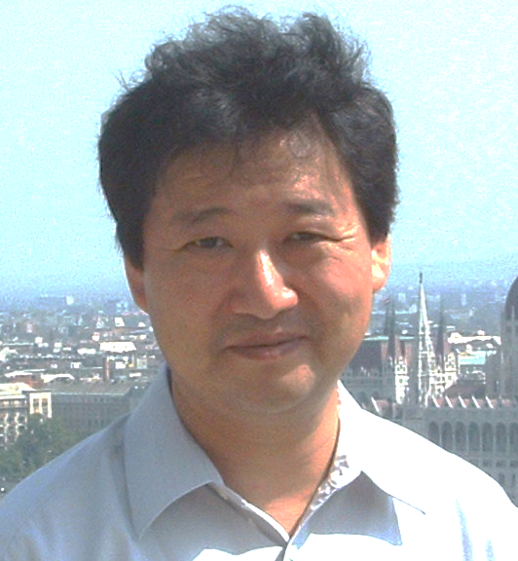
病原性連鎖球菌の分子生物学
［連鎖球菌：分子遺伝学，病原細菌，分子シャペロン］ 准教授 友安 俊文
内容：
Streptococcus intermediusは，ヒトの口腔内常在菌だが，日和見的に脳・肝臓などの深部臓器に重篤な膿瘍感染症を引き起こす（図1）。我々は，この菌の主要病原因子であるヒト特異的細胞溶解毒素インターメディリシンをコードしているilyの発現機構（1）と分子シャペロンであるDnaKによる細胞内蛋白質のクオリティーコントロール機構（2）について解析を進めている。
（1）ily遺伝子の発現機構
糖の代謝に関わる遺伝子群の発現制御に関わるカタボライト抑制因子（CcpA）とラクトースリプレッサー（LacR）がily発現を調節していることを明らかにした（図2）。また，深部膿瘍から分離されたily高産生株の多くがLacRに機能喪失変異をもつことも報告した。
（2）細胞内蛋白質のクオリティーコントロール機構
グラム陽性菌のDnaKは，シャペロン研究が最も進んでいるグラム陰性菌の大腸菌内で機能しないと考えられており，その細胞内での機能はあまり良くわかっていなかった。しかし，我々はグラム陽性菌であるS. intermedius DnaKを大腸菌内で機能させることに成功し（図3），その機能について詳細な解析を行っている。
コンタクト不良
コンタクト不良
分野：医歯薬学
専門：分子遺伝学，生化学
E-mail: tomoyasu.bio@tokushima-u.ac.jp
Tel. 088-656-9213
Fax: 088-656-7525
HP :
顔写真
（省略可）

Slide 2
Molecular biology of pathogenic streptococci
Associate Prof. Toshifumi Tomoyasu
Content:
Streptococcus intermedius is a part of the normal flora of the human oral cavity and a leading cause of deep-seated infections, including brain and liver abscesses (Fig. 1). We are investigating the mechanism involved in the regulation of transcription of ily (1) that encodes the human-specific cytolysin, intermedilysin, which is the major virulence factor. In addition, we are examining the quality control mechanism for cytosolic proteins by S. intermedius DnaK (2).
(1)Transcriptional control mechanism for ily
We found two transcriptional regulation factors for ily, catabolite control protein (CcpA) and lactose phosphotransferase system repressor (LacR) (Fig. 2). In addition, we reported that ILY-overproducing strains isolated from deep-seated abscesses such as brain and liver abscesses have a loss-of-function mutation in the lacR.
(2) Cytosolic protein quality control mechanism
Previous studies have shown that DnaK from gram-positive (G⁺) bacteria was unable to show the activity in gram-negative (G⁻) Escherichia coli, which is the model bacterium for studying the chaperone function. Therefore, many cellular functions of G⁺ DnaK remain to be elucidated. We successfully created the system, which could activate the G⁺ S. intermedius DnaK in E. coli (Fig. 3), and thus we have been analyzing the function of G⁺ DnaK using our system.
crack
crack
Keywords：Keywords：Streptococci, Molecular biology, Pathogen, Molecular chaperone
E-mail: : tomoyasu.bio@tokushima-u.ac.jp
Tel. +81-88-656-9213
Fax: +81-88-656-7525
HP :
顔写真
（省略可）

